Slide 1
ARDUINO基础教程
——入门简介

Slide 2
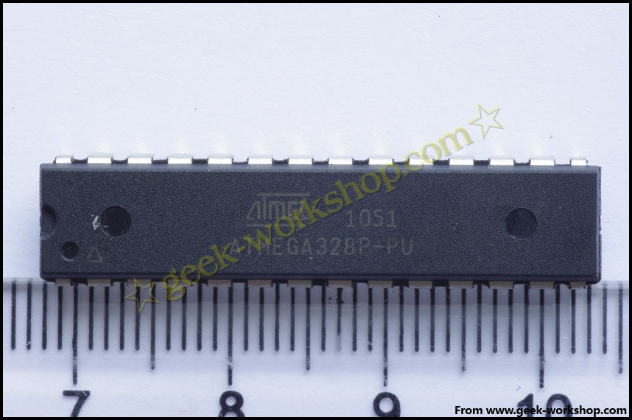
1、 什么是arduino
要了解arduino就先要了解什么是单片机，arduino平台的基础就是AVR指令集的单片机。

Slide 3
2、什么是单片机
一台能够工作的计算机要有这样几个部份构成：中央处理单元CPU（进行运算、控制）、随机存储器RAM（数据存储）、存储器ROM（程序存储）、输入/输出设备I/O（串行口、并行输出口等）。在个人计算机（PC）上这些部份被分成若干块芯片，安装在一个被称之为主板的印刷线路板上。而在单片机中，这些部份全部被做到一块集成电路芯片中了，所以就称为单片（单芯片）机，而且有一些单片机中除了上述部份外，还集成了其它部份如模拟量/数字量转换（A/D）和数字量/模拟量转换（D/A）等。

Slide 4
3、单片机有什么用？
实际工作中并不是任何需要计算机的场合都要求计算机有很高的性能，一个控制电冰箱温度的计算机难道要用英特尔的i7处理器吗？应用的关键是看是否够用，是否有很好的性能价格比。如果一台冰箱都需要用i7处理器来进行温度控制，那价格就是天价了。
单片机通常用于工业生产的控制、生活中与程序和控制有关（如：电子琴、冰箱、智能空调等）的场合。

Slide 5
4、认识Arduino
开发单片机的软件有很多种，有用汇编，有用C语言的。
AVR单片机开发有ICCAVR,CVAVR等，这些语言都比较专业，需要通过对寄存器进行读写操作，晦涩难懂。
Arduino简化了单片机工作的流程，对AVR库进行了二次编译封装，把端口都打包好了，寄存器啦、地址指针之类的基本不用管。大大降低了软件开发难度，适宜非专业爱好者使用。 特别适合学生和一些业余爱好者们使用。

Slide 6
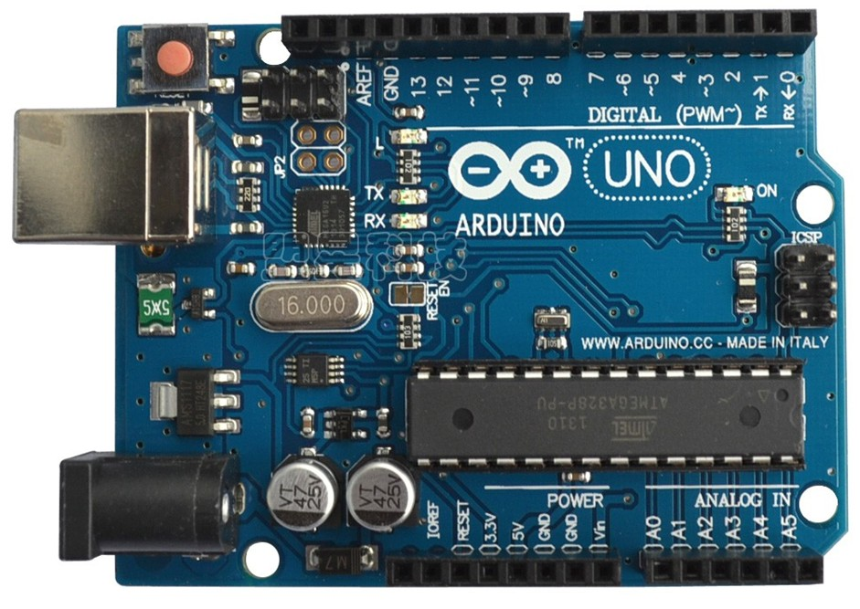
5、Arduino UNO 开发板
13个数字I/O口，含6个PWM引脚
6个模拟端口

Slide 7
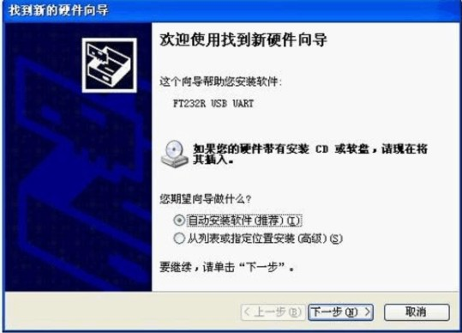
6、安装UNO驱动
拿出arduino UNO，用数据线连接 UNO和电脑USB. 插好后，控制板上的电源指示灯会被点亮，电脑上会出现一 个对话框如图

Slide 8
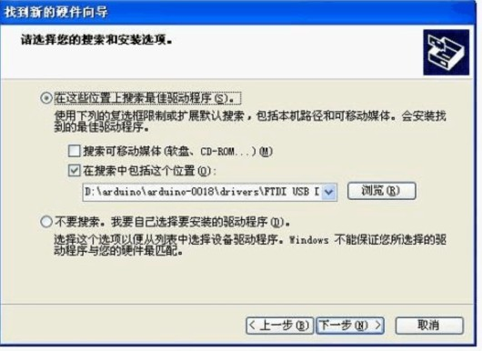
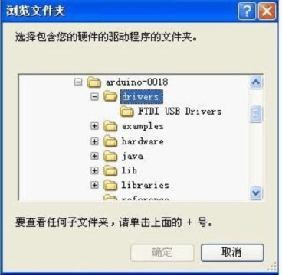
选择从列表或指定位置安装,点击下一步出现如下图
点击drivers文件夹会看到FTDI USB Drivers 文件夹
点击
drivers
文件夹
会看到
FTDI
USB Drivers
文件夹

Slide 9
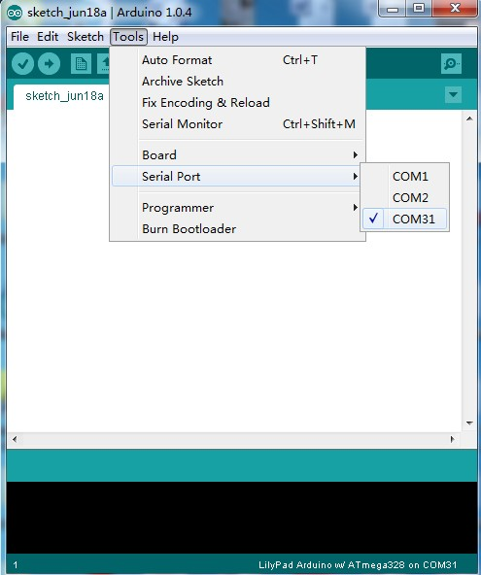
7、使用Arduino开发环境

Slide 10
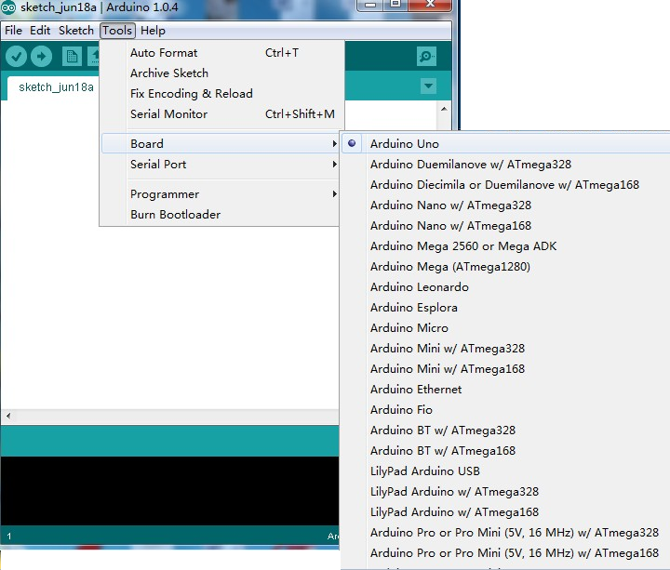

Slide 11
8、编写第一个代码“hello world”
void setup() //设置函数
{
Serial.begin(9600); // 打开串口，设置波特率为9600 bps
}
void loop() //主循环体
{
Serial.println(“hello world”);//从串口发送字符串
delay(100);
}

